Slide 1


Projet 8 Openclassrooms : Créez une plateforme pour amateurs de Nutella
Document (PowerPoint)
Github : https://github.com/Maximedu13/plateforme-pour-amateurs-de-Nutella
Trello : https://trello.com/b/F9RQBizK/cr%C3%A9ez-une-plateforme-pour-amateurs-de-nutella

Slide 2
Sommaire
I. Généralités
II. Structure du projet
III. Parcours utilisateur et démarche de création
IV. Choix d’algorithmes
V. Difficultés rencontrées et solutions trouvées
VI. Améliorations possibles

Slide 3

I. Généralités
Votre startup : Pur Beurre.
Objectif : changer les habitudes alimentaires des Français.
Notre solution : Une application codée en HTML, CSS, JavaScript et Python grâce aux frameworks Bootstrap et Django.
Base de données PostgreSQL et utilisation de l’API Openfoodfacts.
Github : https://github.com/Maximedu13/plateforme-pour-amateurs-de-Nutella
Site fonctionnel : https://nutella-stop.herokuapp.com/

Slide 4
II. Structure du projet
▾ nutella_stop/ ▾ catalog/ ▾ account/ README.md Procfile requirements.txt
__init__.py __init__.py __init__.py
urls.py urls.py urls.py
settings.py apps.py apps.py
wgsi.py admin.py admin.py
▾ static/ views.py views.py
models.py models.py
database.py tests.py
tests.py ▾ static/
▾ static/ templates/
▾ templates/ migrations/
▾ migrations/

Slide 5
III. Parcours utilisateur et démarche de création

Slide 6
démarche de création

Slide 7
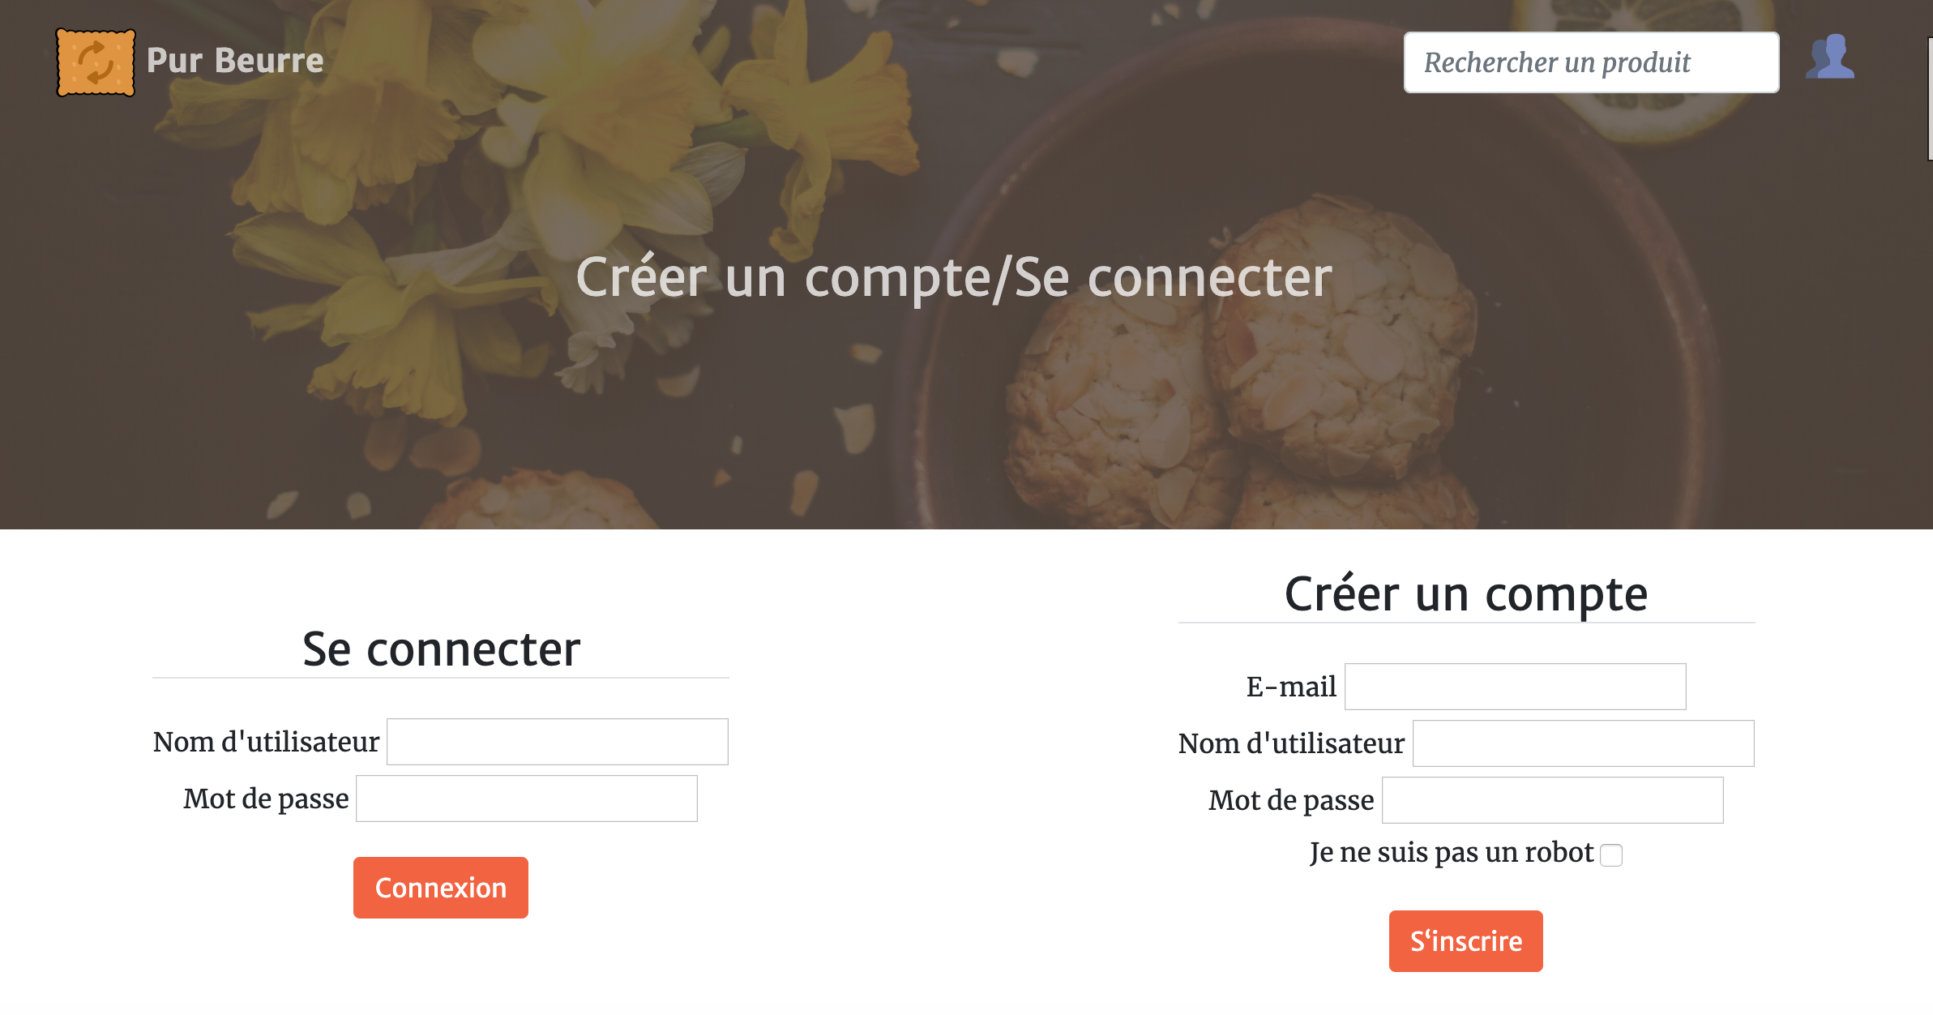
démarche de création

Slide 8
IV. Choix d’algorithmes
Création des modèles et insertion des produits en base de données
Méthode insert() => database.py
Création d’une liste avec les catégories
Création d’objets Category
Module request => appel à l’API OpenFoodFacts
Bloc try/except => assigner les valeurs correspondantes

Slide 9
Algorithme d’auto complétion en AJAX
Méthode autocomplete() en AJAX
Liste de 10 produits, suivant ce que l’utilisateur recherche
Récupération de tous les produits qui contiennent la recherche
Appel de la fonction dans un script dans index.html

Slide 10
L’algorithme d’affichage de substituts plus sains
Méthode substitute()
requête demandée via request.GET.get('query’)
filtre qui sélectionne des substituts qui appartiennent à la catégorie de ce dernier et qui ont un score nutritionnel A
gestion de la pagination

Slide 11
V. Difficultés rencontrées et solutions trouvées
Erreurs de codage

Slide 12
Django - getting Error “Reverse for ‘id' with no arguments not found. 1 pattern(s) tried
Django ne trouve pas l’url ou l’id associé à la requête.
<a href="{% url 'catalog:detail' product_id=product.id %}"> et non <a href="{% url 'catalog:detail product.id ">

Slide 13
Django: TemplateSyntaxError: Could not parse the remainder
Il n’est pas possible par exemple d’écrire directement dans le fichier HTML : {% for i in range(1, 100} %}
Créer la fonction dans views.py et l’appeler directement dans le fichier HTML :
@register.filter
def get_range(value):
return range(1, value)

Slide 14
VI. Améliorations possibles
Le site web réalisé répond à vos attentes.
Fonctionnalités pouvant être ajoutées :
Ajout d’un formulaire de contact
Personnalisation des profils
Changer mots de passe, adresse-mail, nom d’utilisateur
Ajouter section commentaire au bas de chaque produit

